Slide 1

01 / 11
AEGIS INSURANCE - ZOHAIR ET BRICE
Analyse des Primes de Santé & Pilotage Data
Exploration du dataset assurés, identification des facteurs de risque et restitution interactive via Streamlit.
Application Streamlit Live : aegis-insurance-zohair-brice.streamlit.app

Slide 2



L'Équipe du Projet
02 / 11
Les cerveaux (et victimes de Streamlit) derrière l'analyse d'assurance.
Brice
Le Grand Zohair
Meta Dompteur de Code & Sorcier Streamlit
Gourou de la Surtarification & Chasseur d'IMC
Spécialiste du débogage nocturne, nettoyeur de valeurs manquantes et négociateur officiel auprès de l'algorithme.
Expert incontesté de la taxe fumeur, traducteur de données complexes en graphiques colorés et gardien des primes.

Slide 3
Feuille de Route
03 / 11
Plan de présentation de la démarche analytique et de la restitution interactive.
01
02
03
04
Audit & Nettoyage
Démographie Assurés
Risques & Facteurs
App & Décisions
Contrôle des nulls, déduplication et structuration du dataset de 1 337 lignes.
Analyse des distributions selon l'âge, le genre, la région et le nombre d'enfants.
Étude de l'IMC, croisements à risque et distribution des dépenses médicales.
Démonstration du dashboard Streamlit et recommandations stratégiques.

Slide 4
Qualité & Préparation des Données
04 / 11
Validation de l'intégrité du dataset avant modélisation statistique.
Valeurs Manquantes
Déduplication
Dimensions Finales
0 null
1 doublon
1337 × 7
Données 100% complètes sur les 7 variables auditées.
Ligne #581 supprimée pour garantir l'indépendance.
Structure propre prête pour l'analyse visuelle.

Slide 5
Structure Démographique des Assurés
05 / 11
Statistiques descriptives du dataset (df.describe() et histogrammes du notebook).
Âge
Genre
Enfants
Régions
39,2 ans
H / F
1,09 en moy.
4 zones
De 18 à 64 ans, avec un pic autour de 18 et 19 ans.
Variable encodée en 0/1 (sex_male) pour la modélisation.
La majorité des assurés n'a aucun enfant (de 0 à 5).
Northeast sert de référence après l'encodage One-Hot.

Slide 6
Analyse de l'IMC (BMI) & Risques
06 / 11
Moyenne globale de 30,67 et corrélation faible avec les frais (0,20).
Distribution IMC
IMC × Tabac
Min / Max : 16,0 à 53,1
Non-fumeurs : frais bas quel que soit l'IMC. Fumeurs : deux groupes, IMC < 30 et IMC ≥ 30 (seuil OMS de l'obésité).
Médiane (Q2) : 30,4
Troisième Quartile (Q3) : 34,7
Visualisation interactive disponible sur Streamlit

Slide 7
Interaction Croisée : IMC × Tabagisme
07 / 11
Lecture du nuage de points IMC × frais, coloré par statut fumeur.
GROUPE 1
GROUPE 2
GROUPE 3
Non-Fumeurs (Tout IMC)
Fumeurs & IMC < 30
Fumeurs & IMC ≥ 30
Frais globalement bas et stables, quel que soit l'IMC.
Premier groupe de fumeurs : frais intermédiaires.
Second groupe de fumeurs : les frais les plus élevés du nuage de points.

Slide 8
Distribution des Dépenses Santé
08 / 11
Une asymétrie à droite marquée par un écart type important (12 110 $).
MÉDIANE (Q2)
MOYENNE GLOBALE
9 382 $
13 270 $
50% de la population dépense moins de 9 382 $ par an.
Supérieure à la médiane : distribution asymétrique à droite (Max : 63 770 $).

Slide 9

Application Interactive Streamlit
09 / 11
Plateforme dédiée au pilotage et à la visualisation dynamique des graphiques.
Filtre par Région
Graphiques Interactifs
Simulateur de Frais
Sur la page Facteurs de risque (graphiques IMC et âge).
Survol, zoom et sélection par légende (Plotly).
Estimation du modèle, position du client et scénarios « Et si… ? ».
https://aegis-insurance-zohair-brice.streamlit.app/
ACCÉDER AU DASHBOARD

Slide 10
Recommandations Stratégiques
10 / 11
Orientations actuarielles pour l'ajustement des barèmes d'assurance.
1. Surtarification Ciblée du Tabagisme
Ajuster selon des paliers progressifs basés sur l'IMC.
2. Programmes de Prévention Précoce
Proposer un accompagnement anti-tabac et nutrition pour réduire le risque .
3. l'App Streamlit est opérationnel
Utiliser le simulateur pour les études de souscription et les présentations clients.

Slide 11

11 / 11
Merci de votre attention !
Avez-vous des questions sur l'analyse de données ou l'utilisation de l'application Streamlit ?
aegis-insurance-zohair-brice.streamlit.app
AEGIS Insurance — Zohair & Brice

Slide 12
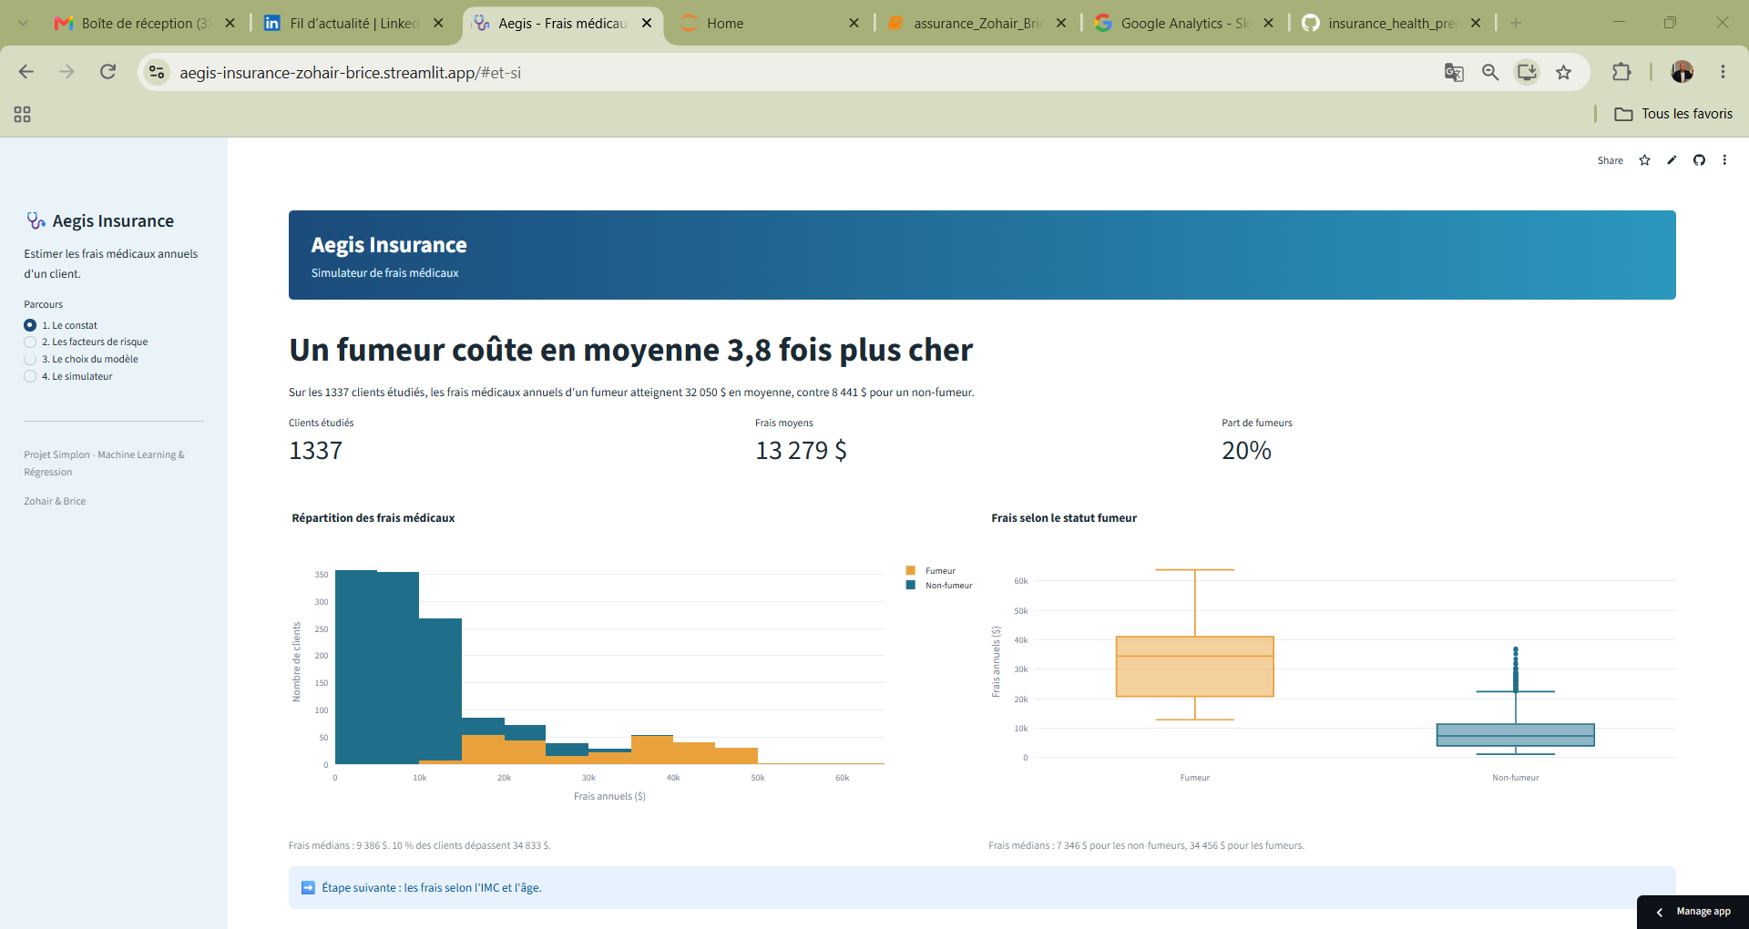

Slide 13
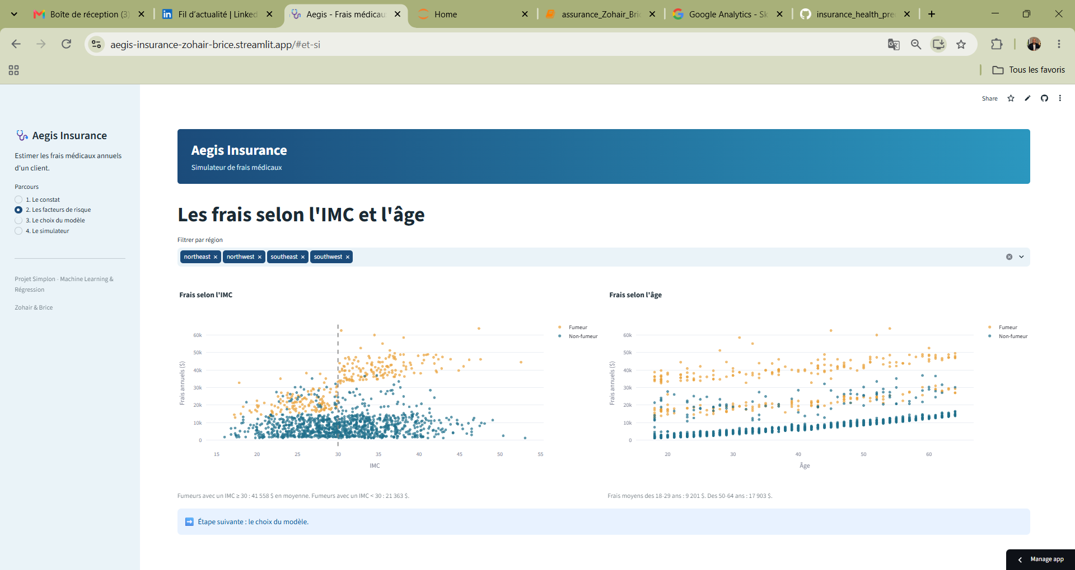

Slide 14
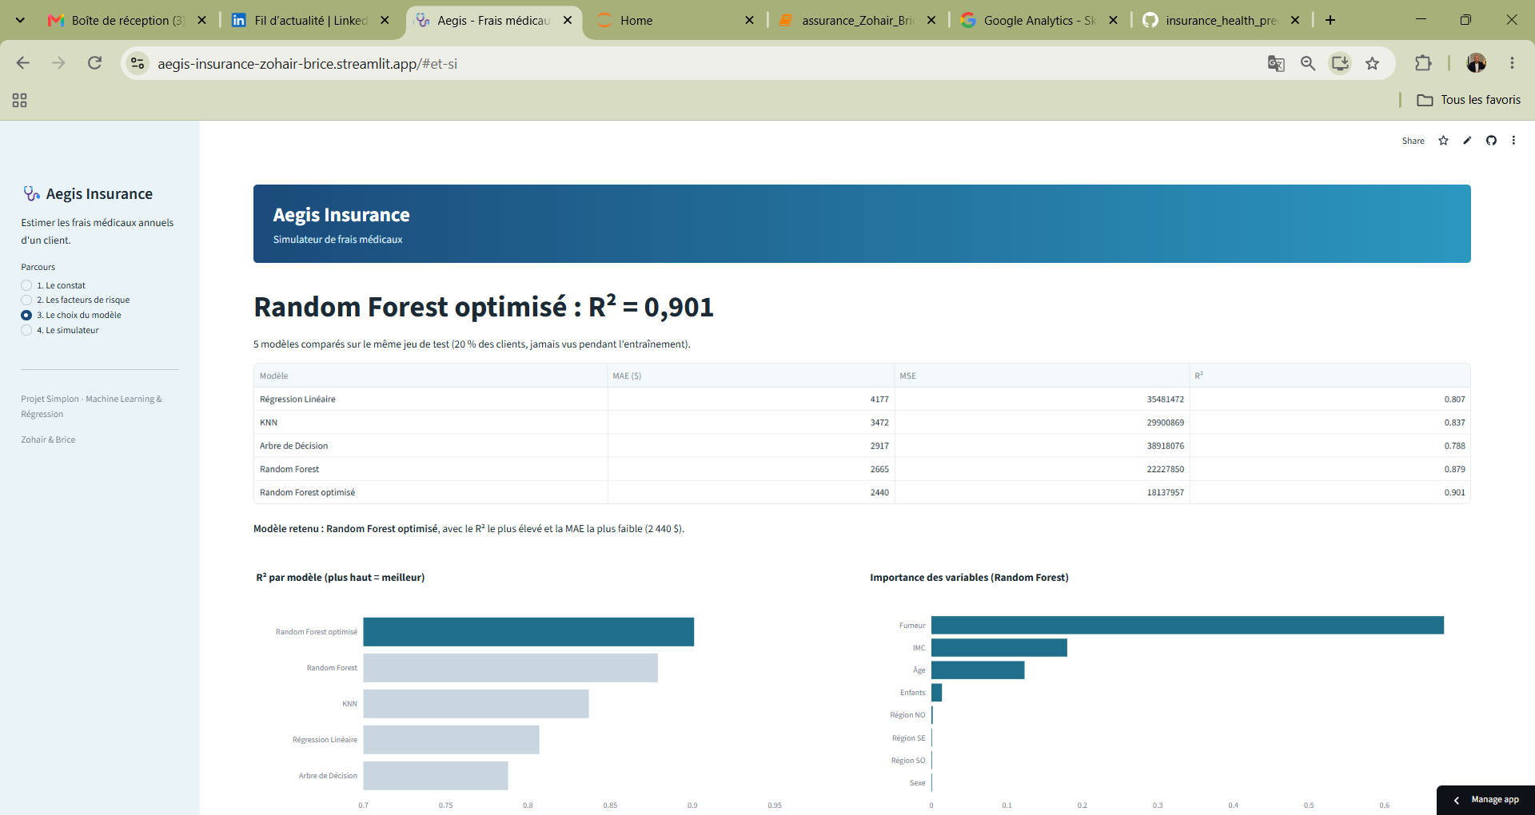

Slide 15
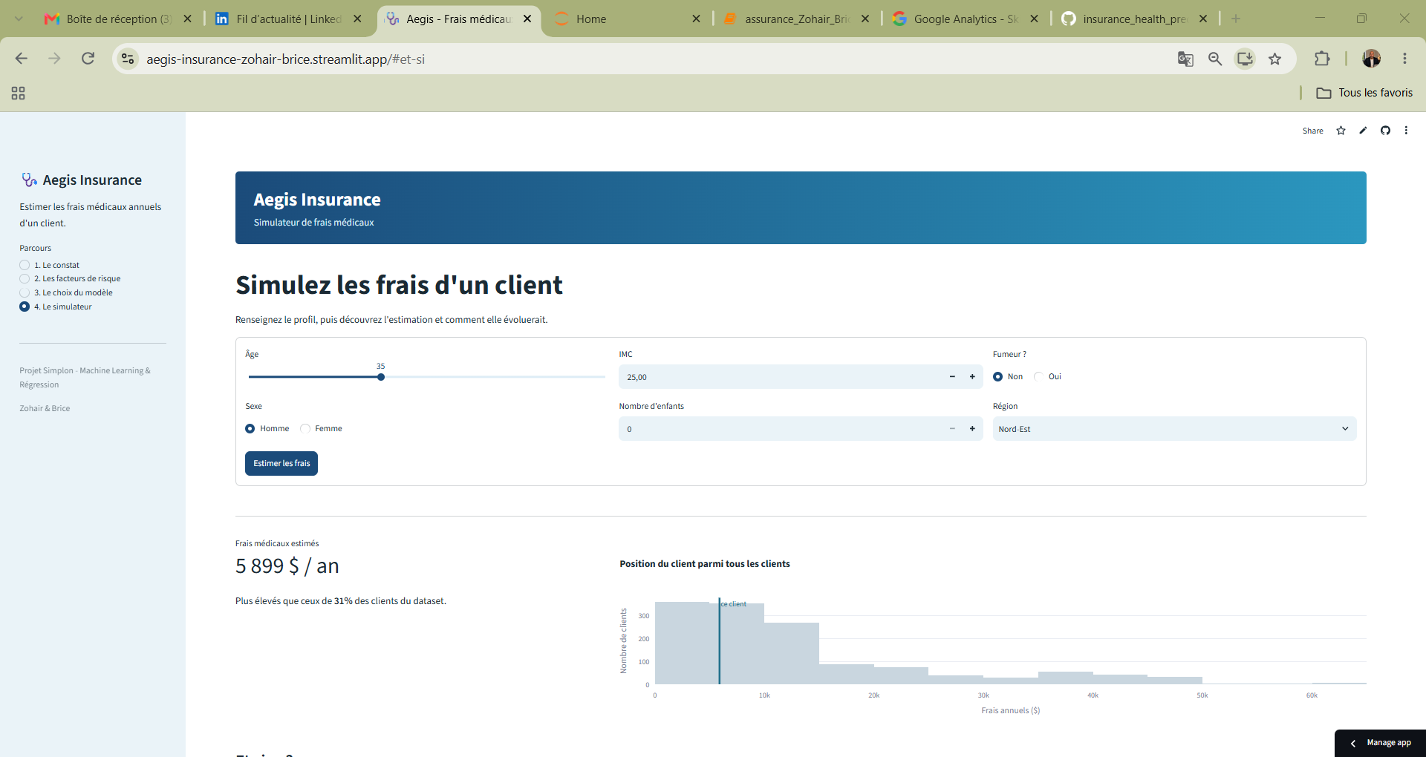

Slide 16
